Slide 1
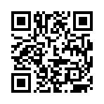
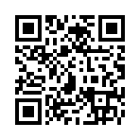



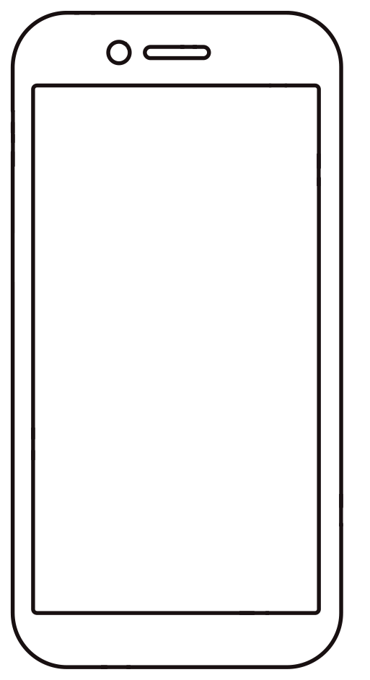
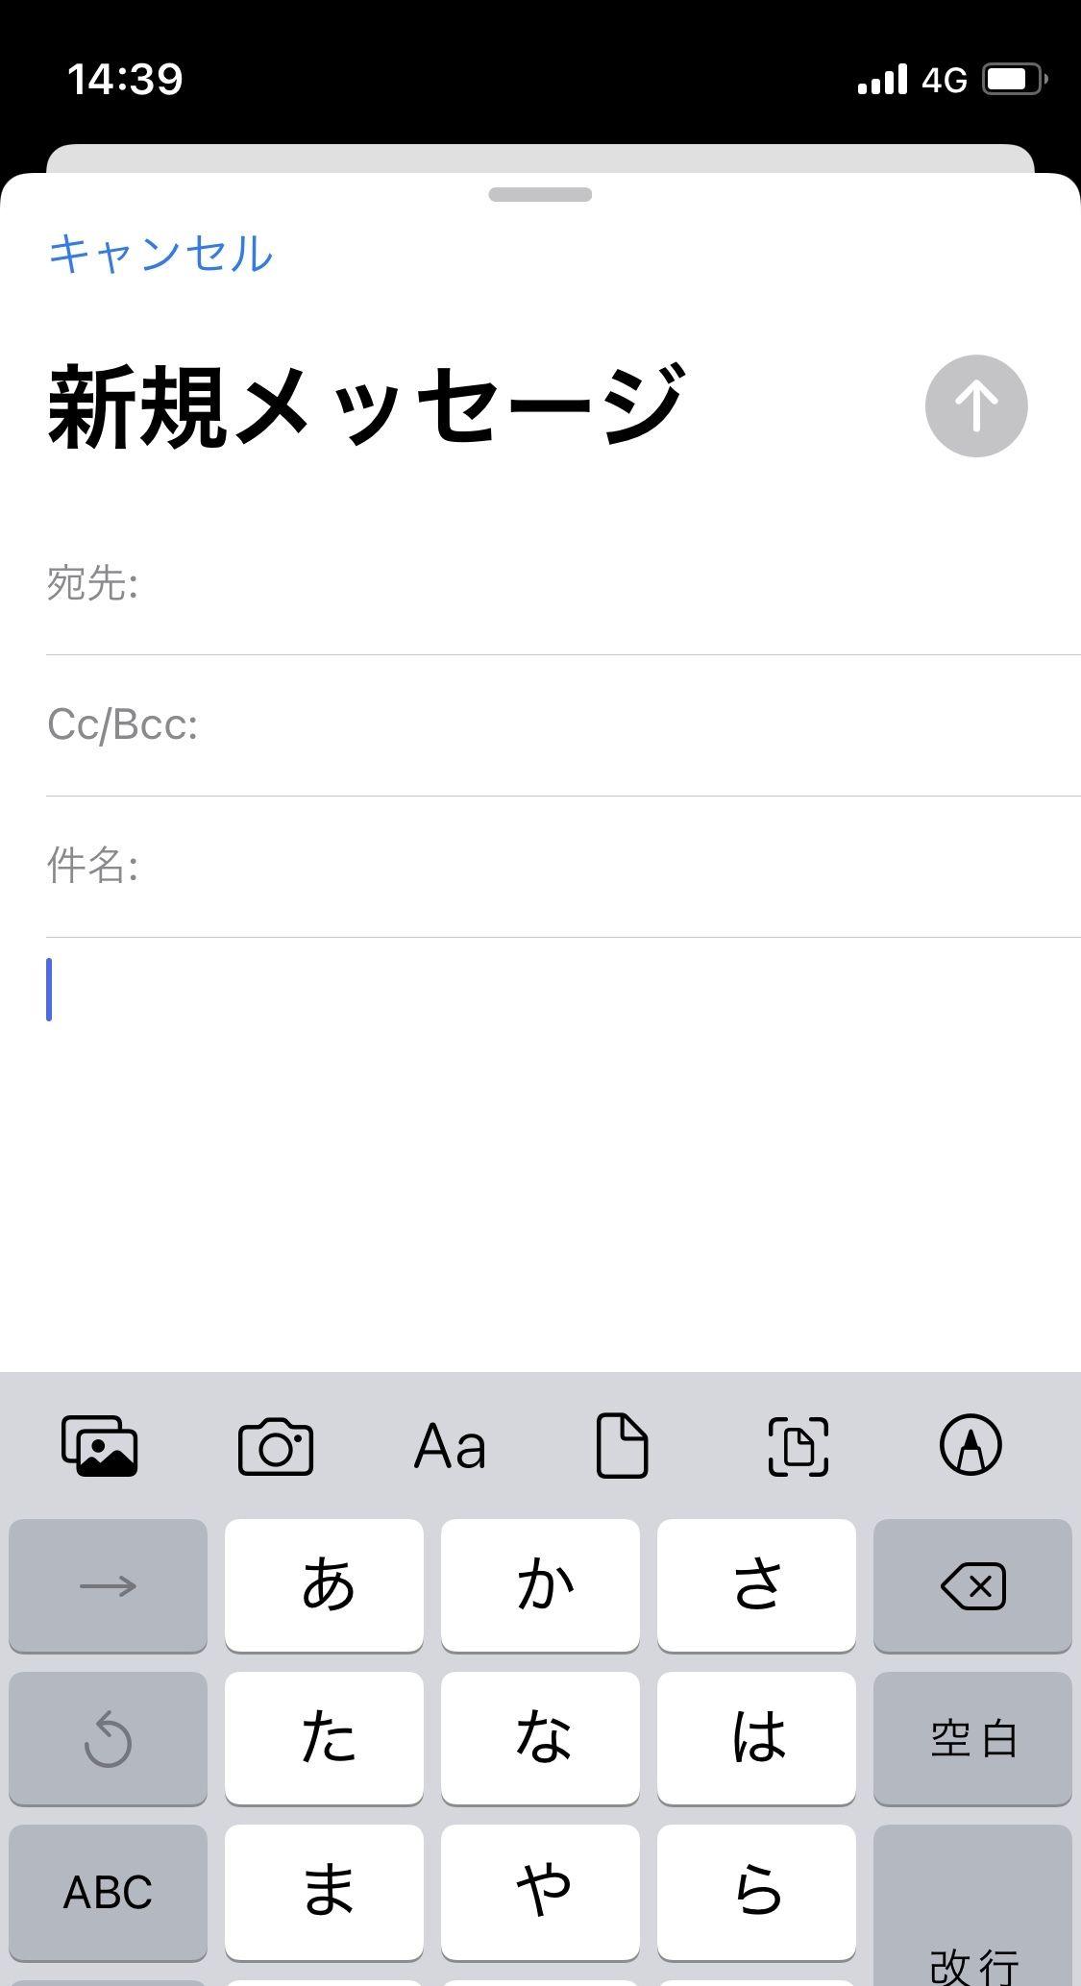
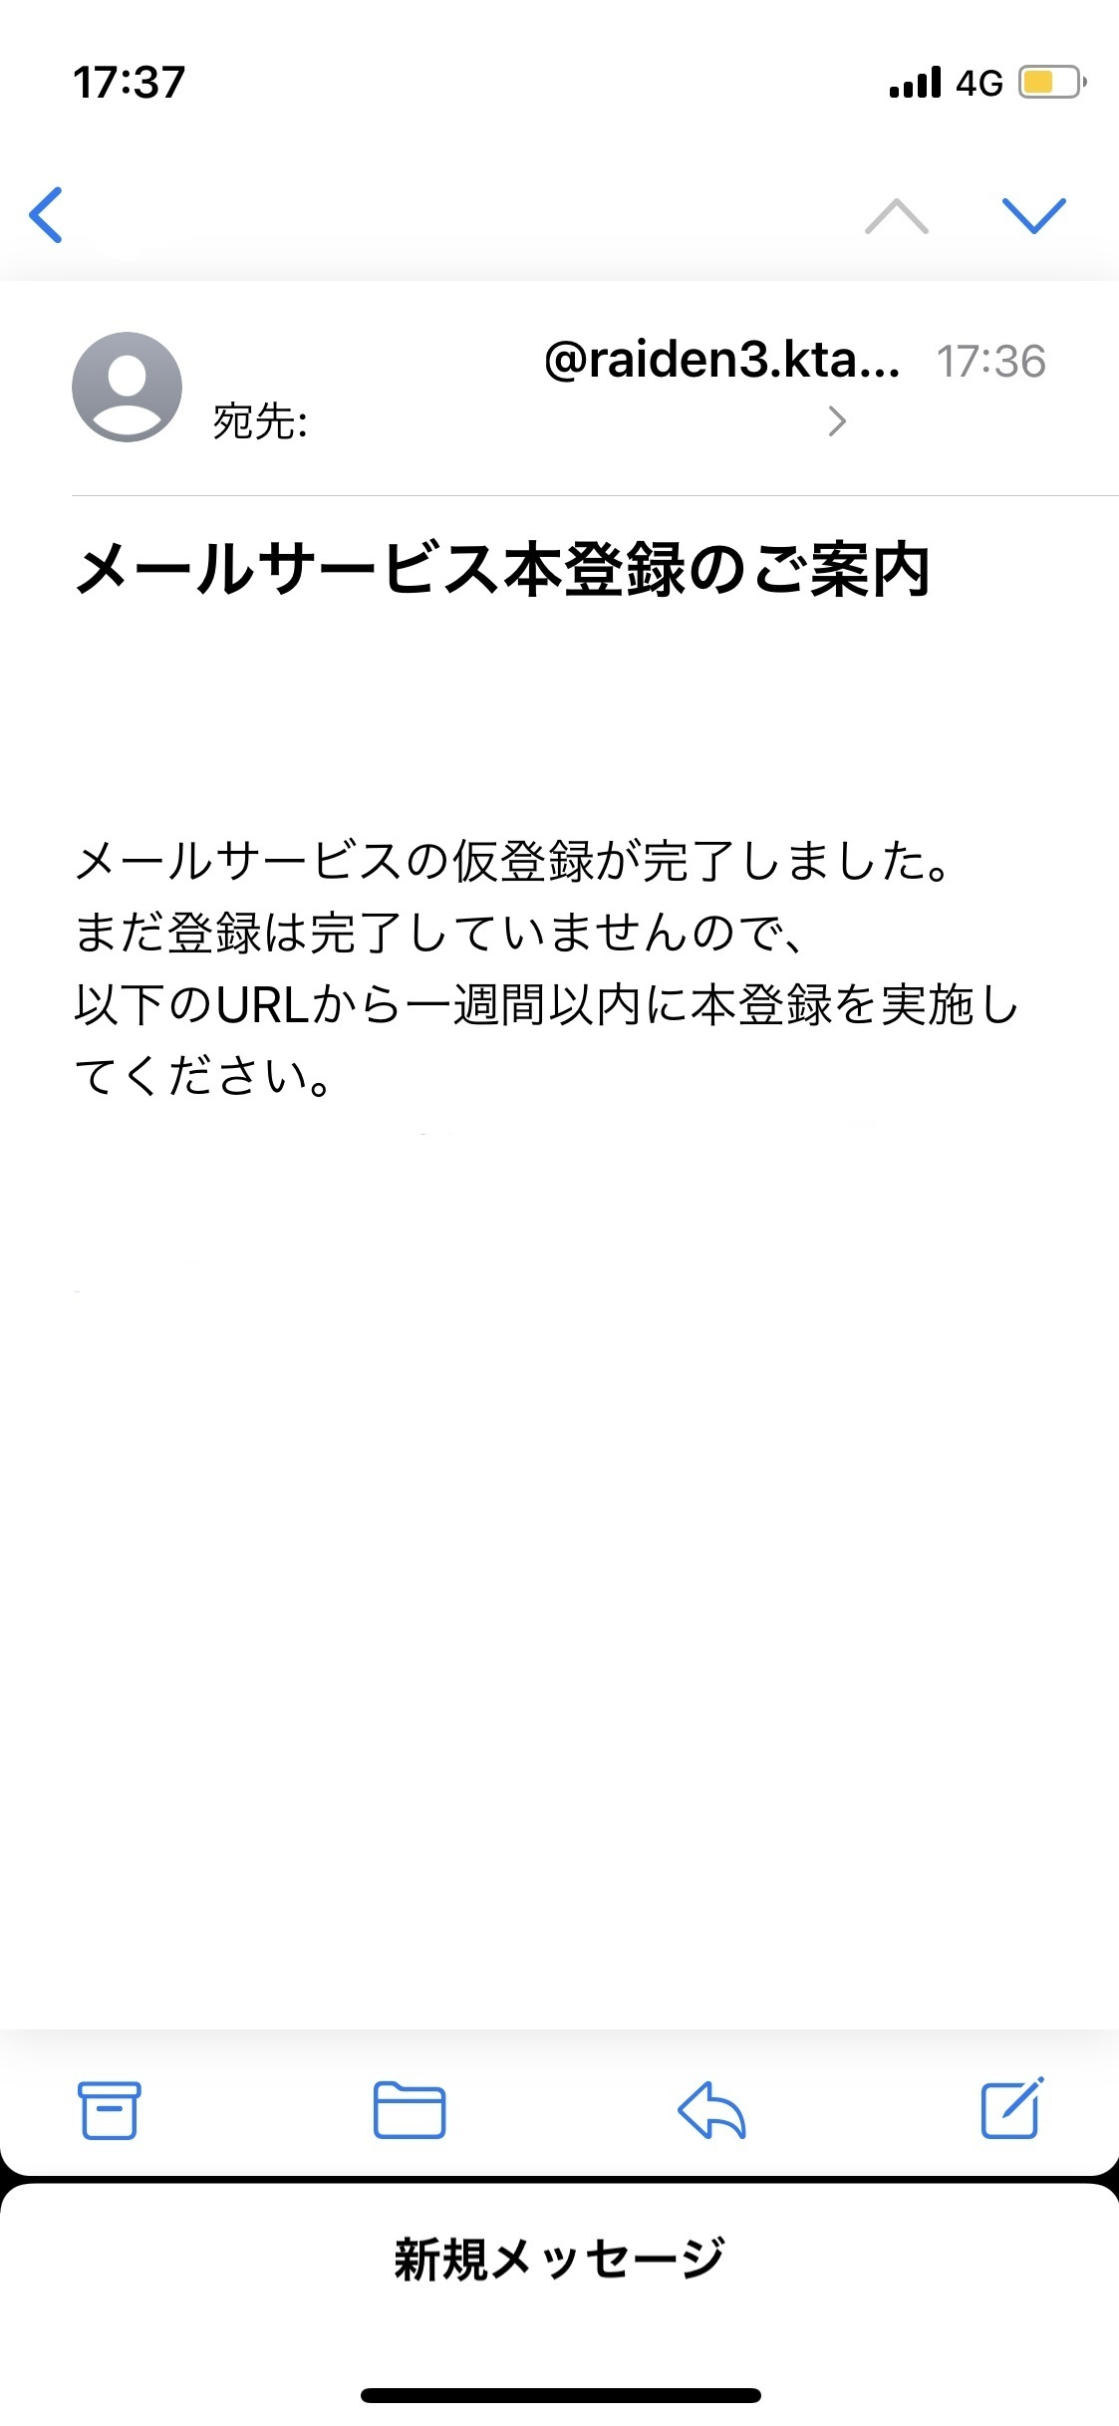


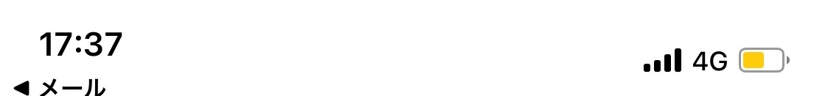






金泉中学校登録専用
「さがんメール」は、気象・地震などの情報、金泉校区内で発生した犯罪や子どもを狙った犯罪に関する情報、消費生活に関する情報を、速やかに携帯電話にメールで配信するサービスです。メールの配信を希望される方は、お持ちの携帯電話から登録することが必要になります。
登録は案内に従い簡単にできますので、多くの方の登録をお待ちしています。
登録・変更用QRコード
学校情報用
防災情報用
登録手順
※ 「学校情報」は、新たに登録が必要です。
現在登録中の方は、「防災情報」の取得内容は引き継ぎます。
キャンセル
QRコードを読み込み、空メールを送信します。
〇〇〇〇〇〇@raiden3.kta...
ユーザー情報登録
〇メールアドレス
○○〇@○○〇.com
〇 学年
１年生
２年生
３年生
４年生
５年生
６年生
17:37
自分のメールアドレス
新規メッセージ
宛先:
返信されたメールに
記載されたアドレス（URL）にアクセスします。
学年またはグループを選択する。
完了したら下の
「次へ」ボタンを
押します。
宛先:
メールサービス本登録のご案内
さがんメール
メールサービスの仮登録が完了しました。まだ登録は完了していませんので、以下のURLから一週間以内に本登録を実施してください。
https://raiden3.ktaiwork.jp/update?XXXXXXX
〇〇〇〇〇@raiden3.ktaiwork.jp
Cc/Bcc:
s.s-kinsen-jhs
@raiden3.ktaiwork.jp
件名:
✔
※QRコードの読み込み機能がない場合は、 上記のメールアドレスを入力し空メールを送信することが出来ます。
次へ
◎
設定内容の確認
次の内容でよろしければ「登録」を、再度編集する場合は「戻る」を選択してください。
〇メールアドレス
○○〇@○○〇.com
〇学年
２年生
17:37
〇〇〇〇〇〇@raiden3.kta...
登録できる端末
宛先:
自分のメールアドレス
メールサービス登録完了
さがんメールの登録が完了致しました。
登録内容の変更・配信解除は次のリンク先にアクセスしてください。
https://raiden3.ktaiwork.jp/update?XXXXXXX
内容を確認した上で登録を押してください。
登録完了メールが届けば完了です。
携帯電話、スマートフォン、PHS、タブレット、パソコンなど、メールアドレスがあれば登録できます。
戻る
登録
注意事項
収集したメールアドレスにつきましては、本メール配信以外の用途には利用しません。
本サービスの利用は無料ですが、通信費は利用者負担となります。
通信環境等により、通知メールの受信に時間がかかる場合があります。
本サービス内容は、予告なしに内容を変更または削除する場合があります。
システムメンテナンス及びシステム異常により、サービスを停止する場合があります。
本サービスから送信したメールがエラーとなって戻ってきた場合は、利用の解除手続きを取らせて頂く場合があります。
配信されるメールへの返信は受け付けておりません。
登録アドレスにメールを送信しても
返信がない場合は、次のことを確認して
再度送信してください。
登録用メールアドレスが正しいか確認する
新着メールの問合せを実施する
迷惑メール設定を確認する
①「@raiden3.ktaiwork.jp」からのドメイン許可
② URL付メールの許可
③なりすまし規制の許可
その他
☎ 問合わせ先
佐賀市教育委員会 学事課
TEL 0952-40-7358
佐賀市 危機管理防災課
TEL 0952-40-7013

